Slide 1
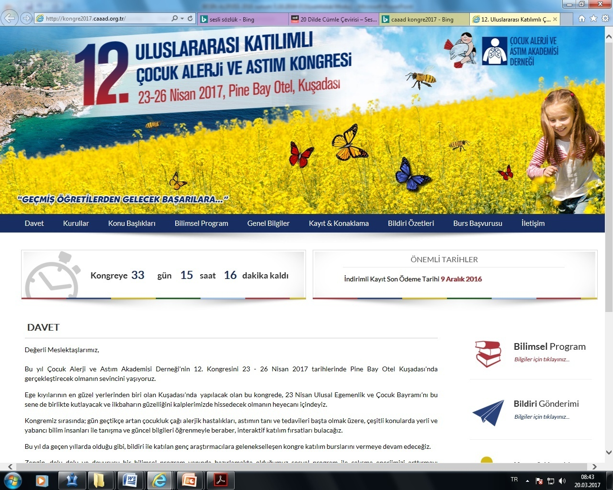
Uzm. Dr. Deniz Özçeker
Okmeydanı Eğitim ve Araştırma Hastanesi-İstanbul
26/04/2017

Slide 2

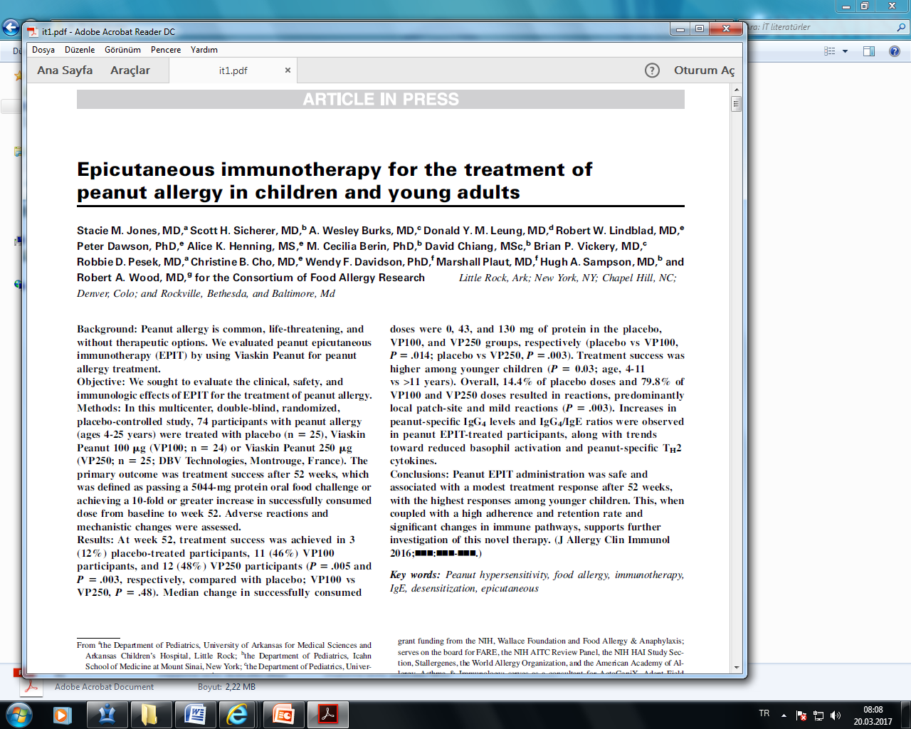
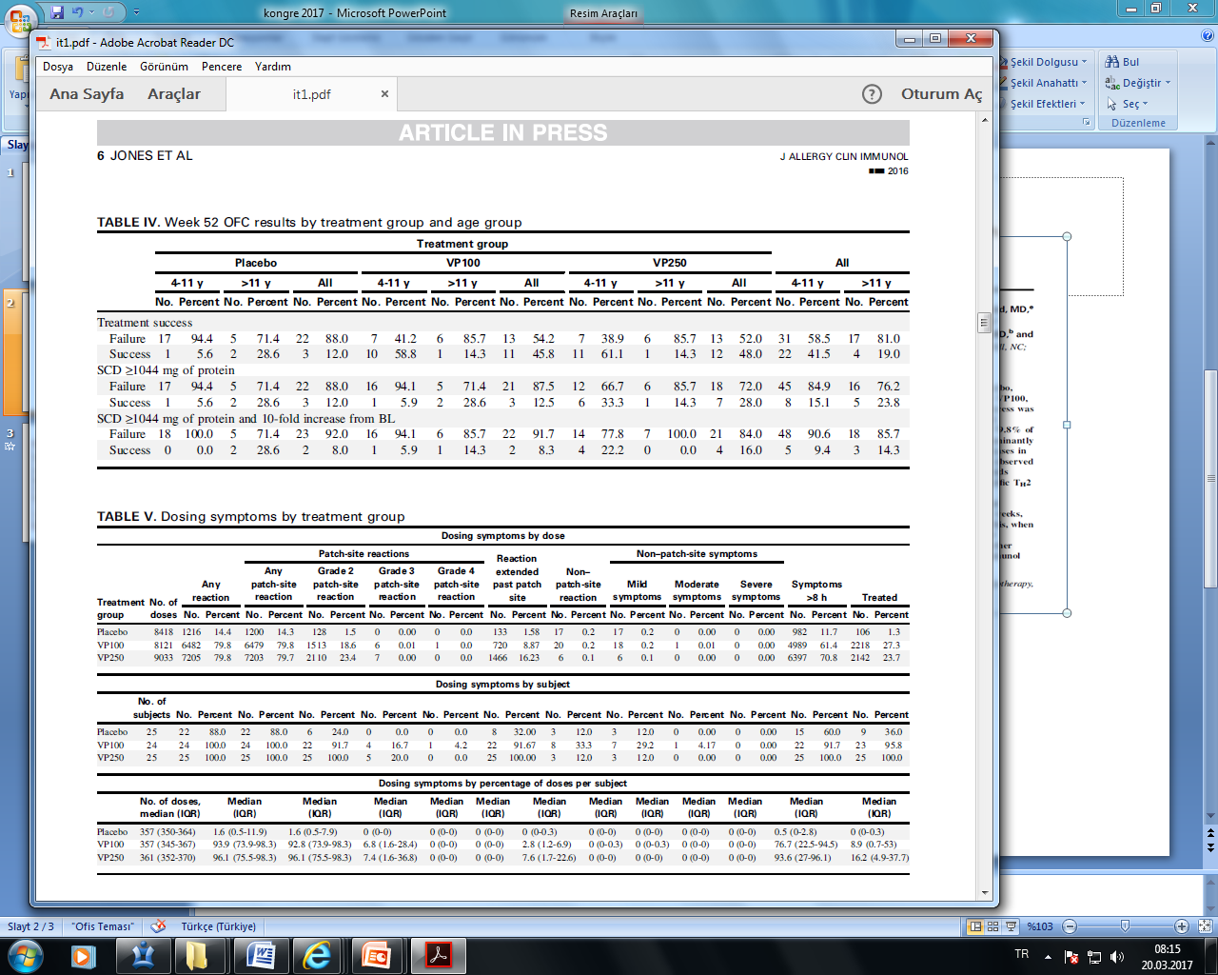
Fıstık alerjisi yaşamı tehdit eden besin alerjilerinden biridir.
Prevelansı %0,5-1 arasında bildirilmiş olup artma eğilimindedir.
Notes:
2
2
epikutanöz fıstık immünoterapisinin güvenliğinin ve etkinliğinin değerlendirilmesi amaçlanmıştır.

Slide 3
Günümüzde epinefrin oto-enjektör ve diyet kısıtlaması dışında FDA tarafından onaylanmış tedavisi bulunmamaktadır.
Diyet kısıtlaması ne kadar yapılsa da karşılaşma riski bulunmaktadır.
Bu nedenle fıstık alerjisinde immünoterapi tedavisi seçeneği gündeme gelmiştir.
Notes:
3
3

Slide 4
Son yıllarda fıstık alerjisi tedavisinde;
Subkutanöz İT: Güvenilir olduğu kanıtlandı.
Sublingual İT: İyi tolere edildiği ancak klinik faydalarının az olduğu
Oral İT: Bildirilen yan etkilerinin çok olmasına rağmen çoğu hastada başarı sağladığı ancak küçük bir grupta desensitizasyonda başarılı olmadığı gösterildi.
Notes:
4
4
4

Slide 5
Epikutanöz İT
Besin alerjilerinde gelişmekte olan bir tedavi yöntemi
Yetişkinlerde polen alerjilerinde faydalı olduğu gösterilmiştir.
Fare çalışmalarında epikutanöz alerjen uygulaması ile dentritik hücre aktivasyonu sonucu Th2 immün yanıtta değişiklikler olduğu gösterilmiştir.
Notes:
5
5

Slide 6
Epikutanöz İT
Pilot bir çalışmada; 19 inek sütü alerjisi olan süt çocuğuna uygulanan EPİT’nin 3 ay sonunda klinik iyileşme sağladığı görülmüştür.
Fıstık ile EPİT ile Faz-1 çalışmasında Viaskin 2 hafta süre ile uygulanmış ve güvenli bir şekilde tolere edilmiştir.
Notes:
6
6

Slide 7
Amaç
Bu çalışmanın amacı; 52 hafta süre ile Viaskin EPİT olarak uygulandığında (100 ve 250 µg) klinik yanıt, güvenlik, dozlar arasında farklılık ve immünolojik değişiklikleri araştırmaktır.
Notes:
7
7

Slide 8
YÖNTEM
-Multisentrik
-Randomize
-Çift-kör
-Plasebo-kontrollü
-Faz-2
Çalışma sonunda hastalara çift-kör plasebo kontrollü oral provakasyon (OPT) testi uygulanmıştır.
Çalışma sonunda OPT sonucunda 5044 mg fıstık veya başlangıçtaki OPT sonucunda tüketilen fıstığın 10 katının yenilebiliyor olması başarı olarak kabul edilmiştir.
Notes:
8
8

Slide 9
YÖNTEM
Çalışmaya alınma kriterleri
4-25 yaş arasında olmak (cins, ırk, etnik köken fark etmeksizin)
Doktor tanılı fıstık alerjisi veya güçlü öykünün olması
Alerji deri testinde pozitiflik (≥ 3mm negatif kontrol)
Fıstık spIg E ≥ 0.35 kU/L (İmmunocap)
Çalışma öncesi yapılan OPT’inde kümülatif 1044 mg dozun altında tepki vermiş olmak
Notes:
9
9

Slide 10
Çalışmaya alınma kriterleri
Çalışma süresince gebe olmamak
4-11 yaş arası çocuklarda PEF değerinin >%80 olması
Gönüllü olmak ve onam belgesini imzalamış olmak
Notes:
10
10

Slide 11
Çalışmaya alınmama kriterleri
Ciddi anafilaksi öyküsü olması
Son 30 gün içinde yeni araştırılmaya başlanan bir ilaç kullanmış olmak
Son 6 ay içinde besin alerjisi ile ilgili çalışmaya katılmış olmak
Gebelik veya emzirme
Viaskin-fıstık/plasebo yama maddelerine karşı alerjisi olmak
Plasebo alerjene (yulaf unu) karşı OPT’ de reaksiyon vermiş olmak
Notes:
11
11

Slide 12
Çalışmaya alınmama kriterleri
Herhangi bir alerjene karşı immünoterapi alıyor olmak
Ciddi yada kontrol altında olmayan atopik dermatit olması
FEV1<%80, orta veya ciddi persistan astımı olmak veya yüksek doz inhaler kortikosteroid kullanmak (günlük >500µg flutikazon veya eş değeri)
Notes:
12
12

Slide 13
Steroid kullanımı
-son 1 yılda 1 aydan uzun süre her gün oral steroid kullanımı
-son 1 ay içinde astım dışında bir nedenle oral ya da paranteral steroid kullanımı
Son 1 yıl içinde astım nedeni ile hastaneye yatmış veya son 6 ay içerisinde acil servise başvurmuş olmak
Alerji ve astım nedeni ile entübasyon ya da mekanik ventilasyon gereksinimi öyküsü olması
Son 1 yıl içinde omalizumab veya diğer biyolojik tedavilerden kullanmış olmak
Notes:
13
13

Slide 14
Son 30 gün içinde beta-bloker, ACE inhibitörü, anjiotensin reseptör blokeri veya kalsiyum kanal blokeri kullanmış olmak
Cilt testi veya OPT öncesi anti-histaminik tedavinin kesilememesi
Alkol veya ilaç bağımlılığı olması
Kardiyovasküler hastalık, kontrolsüz hipertansiyon, aritmi, kronik akciğer hastalığı, aktif eozinofilik gastrointestinal hastalık, immünolojik bozukluk, HIV enfeksiyonu olanlar
Notes:
14
14

Slide 15
YÖNTEM
Kayıt ve randomizasyon
Toplam 75 katılımcı çift-kör ve randomize olarak
-Viaskin 100 µg
-Viaskin 250 µg
-Plasebo
Çalışma 52 hafta boyunca kör olarak devam etmiş
Notes:
15
15

Slide 16
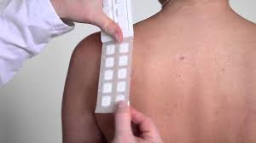
Viaskin plasebo materyalleri de benzer olup, sadece fıstık alerjeni içermemektedir.
4-11 yaş arasındaki çocuklara interskapular bölgeye, 11 yaş üzerindekilere üst kol veya interskapular bölgelere saat yönünde dönecek şekilde rotasyonlu şekilde uygulandı.
1. hafta 3 saat/gün
2. hafta 6 saat/gün
3. hafta 12 saat/gün
22. gün’den sonra 24 saat/gün
Notes:
16
16

Slide 17
Yama test sonuç değerlendirme skalası
Derece | Cilt reaksiyonu (Klinik değerlendirme) | Cilt reaksiyonu (Katılımcı değerlendirmesi)
0 | Negatif | Normal cilt, reaksiyon yok
1A | Sadece eritem | Sadece kızarıklık
1B | Eritem, infiltrasyon | Kızarıklık ve gergin cilt
2 | Eritem, birkaç papül | Kızarıklık ve birkaç şişlik
3 | Eritem, birden fazla veya yaygın papül | Kızarıklık ve birden fazla veya yaygın şişlik
4 | Eritem, vezikül | Kızarıklık ve su kabarcığı
Notes:
17
17

Slide 18
Yama yerinde reaksiyon olduğunda yama çıkarıldı ve 3 gün ara verildi, izleminde 3-4 gün içinde 24 saatlik periyoda çıkıldı.
Gerekli durumda yama uygulanan alan dışında topikal steroid ve kalsinörin tedavileri kullanılmasına devam edildi.
Hastalar ile 2. ve 4. hafta başında ve 12., 24., 36. ve 52. haftaların sonunda telefon ile görüşülerek uyum ve yan etkiler hakkında bilgi alındı.
Notes:
18
18

Slide 19

Çalışmaya uyum 2 metod ile değerlendirildi:
-İlk 6 ay tüm katılımcılar günlük tuttular
-6 aydan sonra ise sadece yan etkiler kayıt edildi.
Tüm katılımcılar skala ile reaksiyonları değerlendirdi.
Aynı zamanda sistemik reaksiyonlar görüldüğünde kayıt edilmesi istendi.
Herhangi bir sistemik reaksiyon
Yama alanında 4.derece reaksiyon
Üçten fazla 3.derece reaksiyon
Ardışık olarak 2 veya daha fazla sayıda 3. derece reaksiyon
Notes:
19
19

Slide 20
Oral provakasyon test
Çalışmanın başlangıcında PRACTAL protokolüne uygun olarak OPT yapıldı ve kümülatif 1044 mg dozuna çıkıldı.
Çalışma sonunda yeniden OPT yapıldı ve bu kez kümülatif doz olarak 5044 mg’a çıkıldı.
Notes:
20
20

Slide 21
Fıstık ile deri testi çalışma başlangıcında, 24. ve 52. hafta sonunda uygulandı.
İmmünoCAP yöntemi ile fıstık spIg E ve IgG4 seviyeleri ölçüldü.
Bazofil aktivasyon testi kullanıldı.
Ayrıca fıstığa özgü akım sitometri kullanılarak T-hücre aktivasyonu (CD154, IL-4, IL-13, IL-10) değerlendirildi.
Notes:
21
21

Slide 22
BULGULAR
Toplam değerlendirilen vaka sayısı
N:169
Çalışma dışı kalanlar (N:94)
-Aile kabul etmedi (N: 66)
-OPT ‘den geçemeyenler(N:9)
-Öyküsü uyumlu olmayanlar (N:4)
-Yakın zamanda başka bir besin alerjisi çalışmasına katılanlar (N:4)
-Yaşı uygun olmayan (N:2)
-OPT’de plasebo ile reaksiyon verenler (N:2)
-OPT’i kabul etmeyenler (N:1)
-Prik test ve sp Ig E değeri yeterli olmayan (N:1)
-Alerjen immünoterapi alanlar (N: 1)
-Diğer (N:4)
Çalışmadan ailenin isteği ile geri çekilen (N:1)
Randomize (N:75)
Çalışmaya katılan (N:74)
Notes:
22
22

Slide 23
BULGULAR
Çalışmaya katılan (N:74)
Plasebo (N:25)
4-6 yaş N:2
VP100 (N:24)
4-6 yaş N:2
VP250 (N:25)
4-6 yaş N:6
Çalışmayı tamamlayamayan (N:2)
Çalışmayı tamamlayamayan (N:3)
52 hafta sonunda OPT yapılanlar (N:22)
4-6 yaş N:2
OPT kabul etmeyen (N:1)
52 hafta sonunda OPT yapılanlar (N:21)
4-6 yaş N:2
52 hafta sonunda OPT yapılanlar (N:25)
4-6 yaş N:6
Notes:
23
23

Slide 24
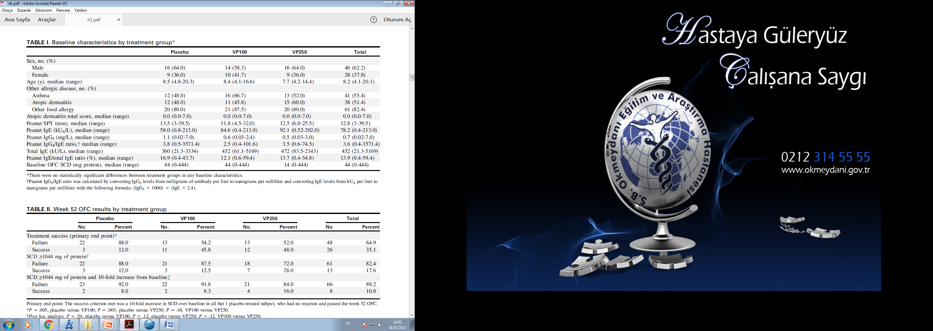
BULGULAR
Gruplar arasında fark yok!
Notes:
24
24

Slide 25
BULGULAR
Plasebo grubunda sadece 3 hasta 52 hafta sonunda OPT’de fıstığı tolere ederken çalışma grubunda tolerasyon anlamlı olarak daha fazla bulunmuştur, ancak VP100 ve VP250 arasında fark saptanmamıştır.
Notes:
25
25

Slide 26
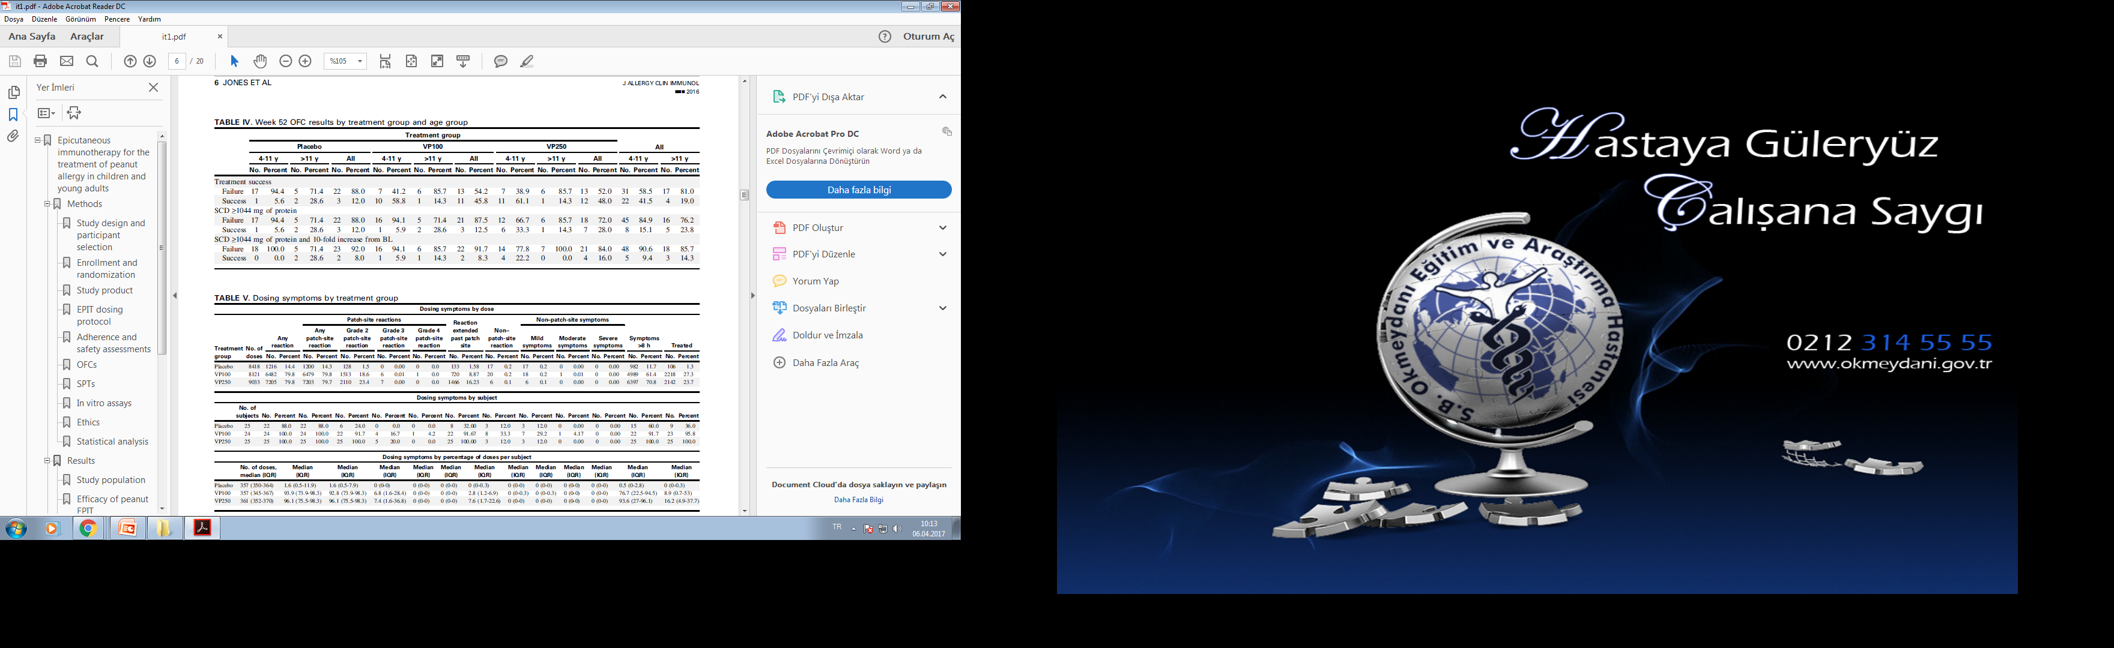
BULGULAR
Yaşa göre değerlendirme yapıldığında da <11 yaş da anlamlı olarak sonuçların daha başarılı olduğu görülmüştür.
Plasebo: 1 hasta, VP100: 10 hasta, VP250: 11 hasta)
Notes:
26
26

Slide 27
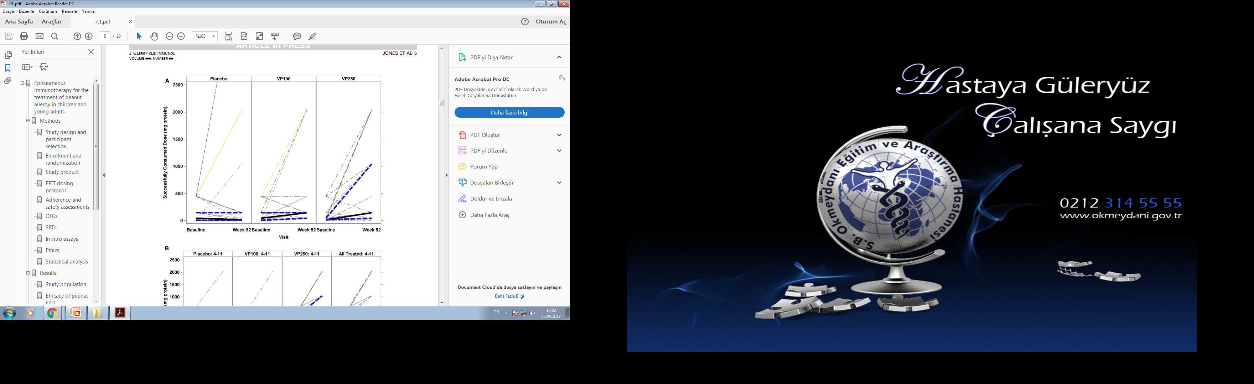
BULGULAR
Çalışma sonunda tüketilebilen fıstık miktarı her üç grup arasında anlamlı olarak fark idi.
Plasebo: 0 mg, VP100: 43 mg, VP250: 130 mg)
Notes:
27
27

Slide 28
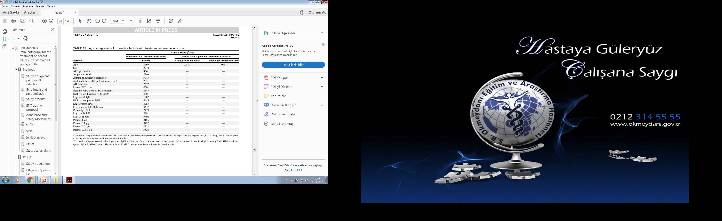
BULGULAR
Notes:
28
28
Başarıyı etkileyen faktörleri değerlendirmek için logistik regresyon analizi yapılmış ve sadece yaş anlamlı bulunmuş.

Slide 29
BULGULAR
Genel reaksiyon oranı:%14,4
Bu reaksiyonların %79,8’i VP100 ve VP 250 grubunda
Çoğu reaksiyon hafif ve yama yeri ile sınırlı
Grade2 veya daha fazla reaksiyon
-Plasebo: %1,6 (3 ve 4 yok)
-VP100: %18,7
-VP 250: %23, 4
Notes:
29
29

Slide 30
Bulgular
Sadece 12 yaşında bir hastada yama alanında grade-4 reaksiyon 34. günde görüldü.
Yama alanı dışına uzanan reaksiyonlar ise;
-Plasebo: %1,5
-VP 100: %8,9
-VP 250: %16,2
Yan etkiler için en sık topikal steroid kullanılırken, epinefrin hiçbir hasta tarafından kullanılmamıştır.
Notes:
30
30

Slide 31
BULGULAR
Yama alanında katılımcı başına düşen reaksiyon
-Plasebo:%1,6
-VP 100:%92,8
-VP 250:%96,1
Çalışmaya uyum!
4-11 yaş:%97,1
>11 yaş: %97,4
Notes:
31
31

Slide 32

BULGULAR
VP 100 ve VP 250 arasında fark yok!
Notes:
32
32
Tedavi dozları ve plasebo nun yan etkiler açısından değerlendirilmesi

Slide 33
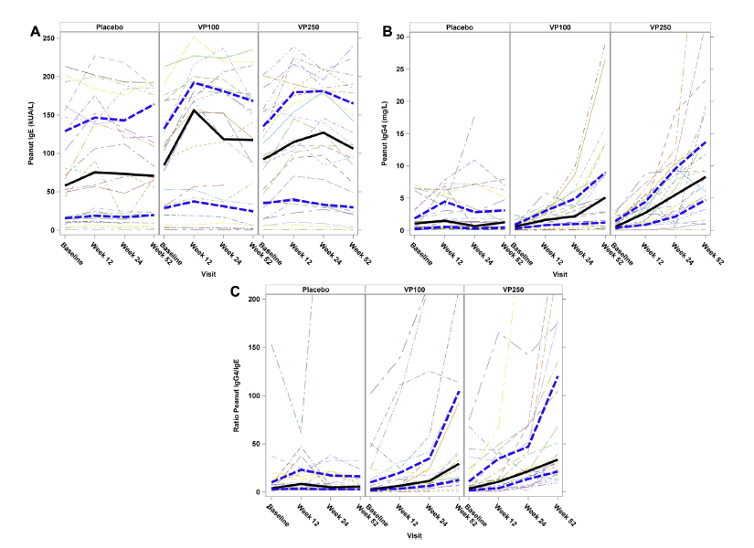
BULGULAR
Notes:
33
33

Slide 34
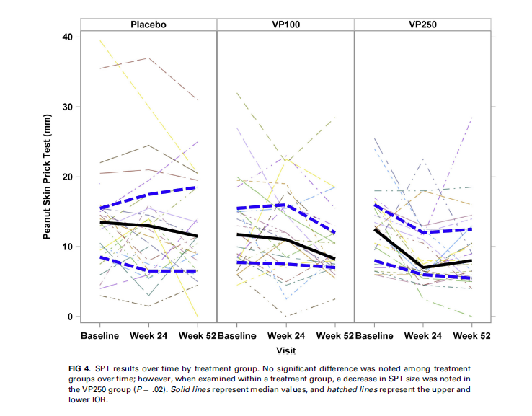
BULGULAR
Notes:
34
34

Slide 35

BULGULAR
Bazofil aktivasyon testi ile genel olarak tedavi sonuçları değerlendirildiğinde 0,01 µg dozunda fark görülürken, yüksek dozlarda fark görülmemiştir.
Notes:
35
35

Slide 36

BULGULAR
Notes:
36
36
Plasebo ile VP250 İN MEDİAN DEĞERİNDE ANLAMLI OLMAMAKLA BERABER FARK GÖRÜLMÜŞTÜR.

Slide 37
TARTIŞMA
Hem fıstık hem de diğer besin alerjileri için etkili tedavi yöntemlerinin bulunması önem kazanmaktadır.
Bu çalışmada da anafilaksili olgular hariç Viaskin yama tedavisinin güvenli ve etkili olduğu görüldü.
Küçük yaşlardakilerde daha etkin bulunmuştur.
Gelecekteki çalışmalarda küçük yaşlardaki immünolojik değişiklikler daha iyi gösterilebilir.
Notes:
37
37

Slide 38
TARTIŞMA
Çalışmaya uyum %97 idi.
Faz-1 çalışmasında da benzer olarak %96 idi.
Çalışma sonunda VP250 grubundaki hastalar ortalama 130mg, VP100 grubundaki hastalar ise 43 mg daha fazla fıstık tüketebildi.
Oral İT’de ise daha fazla miktar tüketilebilirken anafilaksi de dahil olmak üzere birçok ciddi yan etki bildirilmiştir.
Notes:
38
38

Slide 39
TARTIŞMA
Dil altı İT’nin de oral İT’e göre daha az yan etkileri bildirilmiştir.
Ancak bu yöntem ile de daha ılımlı dozlar tüketilebilmiştir.
Epikutanöz İT çalışması 130 haftaya uzatılarak klinik etkinlik ve uyum değerlendirilecektir.
Notes:
39
39

Slide 40
TARTIŞMA
İmmünolojik etkilerin değerlendirildiği ilk çalışmadır.
(fıstık sp IgG4, IgG4/IgE, TH2 yanıtları)
130 haftanın sonundaki sonuçlar daha önemli bilgiler verecektir.
Notes:
40
40

Slide 41
TARTIŞMA
Kısıtlılıklar
Çalışma başında ve sonunda tüketilen miktarda 10 kat artış sınırının olması
Ciddi anafilaksi öyküsü olanların alınmaması
Notes:
41
41

Slide 42
Sonuç olarak
Viaskin ile epikutanöz İT hem klinik hem de immünolojik olarak etkili bulundu.
Lokal reaksiyonlar sık olmasına rağmen uyum oldukça yüksekti.
Klinik yanıtı değerlendirmek için daha uzun çalışma süresi gerekli olduğundan yakında 130 hafta sonuçları yayınlanacaktır.
Notes:
42
42

Slide 43
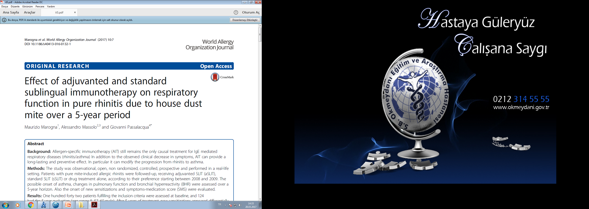
Alerjen spesifik immunoterapi (AIT), respiratuvar (astım/rinit) ya da venom alerjisi gibi IgE ilişkili hastalıklarda halen tek geçerli nedensel tedavi yöntemidir.
Notes:
43
43
epikutanöz fıstık immünoterapisinin güvenliğinin ve etkinliğinin değerlendirilmesi amaçlanmıştır.

Slide 44
AIT, IgE ilişkili reaksiyonların ve izleyen inflamasyonun şiddetini azaltır;
  *T-hücre yanıtını yeniden yönlendirerek
  *Düzenleyici sitokin sekresyonunu arttırarak
  *Alerjen spesifik IgG4 sentezini arttırarak
    .
AIT’in klinik semptomlarda iyileşmeye ek olarak uzun süren bir koruyucu etkisi de bulunmaktadır.
  Özellikle rinitten astıma olan progresyonu önleyebilir.
Notes:
44
44
IgG4; IgE’ye antijen sunumunu bloke eder

Slide 45
Yeni uygulama yolları, rekombinan moleküller ve adjuvanlar ile yapılan uygulamalar da önerilmekle birlikte AIT uygulaması için günümüzde doğrulanmış ve kabul görmüş yollar;
  -subkütan (SCIT)
  -sublingual (SLIT)
Notes:
45
45

Slide 46
Adjuvanlar, alerjenlerin antijenik etkisini güçlendirerek TH1 yönüne kaymayı destekler.
Bakterilerin hücre duvarından türetilen ve TLR-9’a bağlanan adjuvanların sağladığı ek klinik etki birçok çalışmada gösterilmiş ve hazır preparatları da mevcuttur.
Bu etki son zamanlarda SLIT’e de uygulanmış (aSLIT : adjuvanted Sublingual Immunotherapy) fakat gerçek yaşam ortamında uzun süreli etkilerini ve koruyucu etkisini gösteren bir çalışma bulunmamaktadır.
Notes:
46
46
TLR: TOLL LİKE RESEPTÖR

Slide 47
Bu çalışmada; gerçek yaşam ortamında ev tozu akarına bağlı saf alerjik rinit gelişmiş olan ve sSLIT (standart SLIT) ya da aSLIT tedavisi alan vakalarda 5 yıllık bir süreçte;
  -Solunumsal işlevlerde değişiklikler
  -Bronşial hiperreaktivite gelişmesi
  -Yeni bir sensitizasyon gelişmesi
gibi hastalığı modifiye eden etkilerin değerlendirilmesi amaçlanmıştır.
Notes:
47
47

Slide 48
YÖNTEM
Çalışma gözlemsel, açık, prospektif ve gerçek yaşam ortamında yapılmıştır.
  Bu sebepten randomize değil!!!
Çalışmada ev tozu akarına bağlı alerjik rinit gelişen ve tedavisi 2008-2009 yılları arasında başlamış 3 vaka grubu takip edildi
  aSLIT tedavisi alanlar
  sSLIT tedavisi alanlar
  ve yalnızca ilaç tedavisi alanlar
Notes:
48
48

Slide 49
YÖNTEM
5 yıllık süreçte;
  Muhtemel astım başlangıcı
  Pulmoner fonksiyonlardaki değişiklikler
  Bronşiyal hiperreaktivite
  Yeni sensitizasyonların başlayıp başlamadığı
Notes:
49
49

Slide 50
YÖNTEM
Ev tozu akarı duyarlılığı deri prick testi (DPT) ve/veya CAP-RAST tahlili ile doğrulanmış orta/ağır şiddette persistan alerjik rinit vakaları çalışmaya dahil edildi.
Olguların hiç biri astım değildi ve bu durum;
  Klinik öykü
  Solunum fonksiyon testi (SFT)
  ve metakolin provakasyon testi (MCh) ile doğrulandı.
Notes:
50
50

Slide 51
YÖNTEM
DPT için; ev tozu akarı, ot, huş ağacı, fesleğen, kuş tüyü, mantar, kedi ve köpek ekstraktları içeren ticari bir panel (Alk Abello, Lainate, Milan, İtalya) kullanıldı.
Olguların çalışmaya alınabilmesi için
  FEV1 değerlerinin beklenenin >%80 olması
  FEV1’de %20 düşüşe sebep olan provakatif doz olan >1290 mcg metakolin ile yapılan MCh sonuçlarının negatif olması
Notes:
51
51

Slide 52
YÖNTEM
  Çalışmaya alınmama kriterleri
  Malignitesi olanlar
  Otoimmun hastalığı olanlar
  İmmun yetmezliği olanlar
  Nazal mekanik anomalisi olanlar (septal deviasyon,polip)
  Kardiyovasküler hastalığı olanlar
  Psikiyatrik hastalığı olanlar
  Gebeler
Notes:
52
52

Slide 53
YÖNTEM
2008-2009 yılları arasında alerjinik rinit tanısı almış tüm hastalara kılavuzlara uygun olarak SLIT önerildi.
Hastaların kişisel tercihlerine göre
  aSLIT (Anallergo, Florence, Italy)
  sSLIT (adjuvan olmayan)
  ya da yalnızca ilaç tedavisi verildi.
Notes:
53
53

Slide 54
YÖNTEM
Tüm hastalara önerilen tedaviler;
  Setrizin 10 mg (1 tablet/gün)
  Budesonid nazal sprey (100 mcg: günde 2 kez)
  İnhale salbutamol (beklenmedik astım epizodları için: 2-4 kez)
5 yıl süren SLIT’ten önce (bazal) ve sonra değerlendirilen parametreler;
  Klinik semptomların kaydedildiği günlük kartları
  SFT sonuçları
  MCh sonuçları
  DPT sonuçları
Notes:
54
54

Slide 55
YÖNTEM
Klinik günlük kartları, ev tozu akarlarına en fazla maruziyetin olabileceği zaman aralığı olan kasım-şubat ayları arasında tutuldu.
Burun akıntısı
Burun kaşıntısı
Horlama
Obstrüksiyon
Konjunktival kaşınma
Göz yaşarması
Wheezing
Öksürük
0-----3 skorlama
Notes:
55
55

Slide 56
YÖNTEM
Verilen her ilaç dozu 1 puan olarak skorlandı.
Hastaların aylık olarak tedavi ve semptom skor ortalamaları istatistiksel olarak değerlendirildi.
Notes:
56
56

Slide 57
BULGULAR
Çalışma başlangıcında hasta sayısı:142
5 yıllık süreçte
  Yalnızca ilaç alan alan gruptan 9 kişi
  sSLIT grubundan 5 kişi
  aSLIT grubundan ise 4 kişi tedaviyi bıraktı.
Notes:
57
57

Slide 58
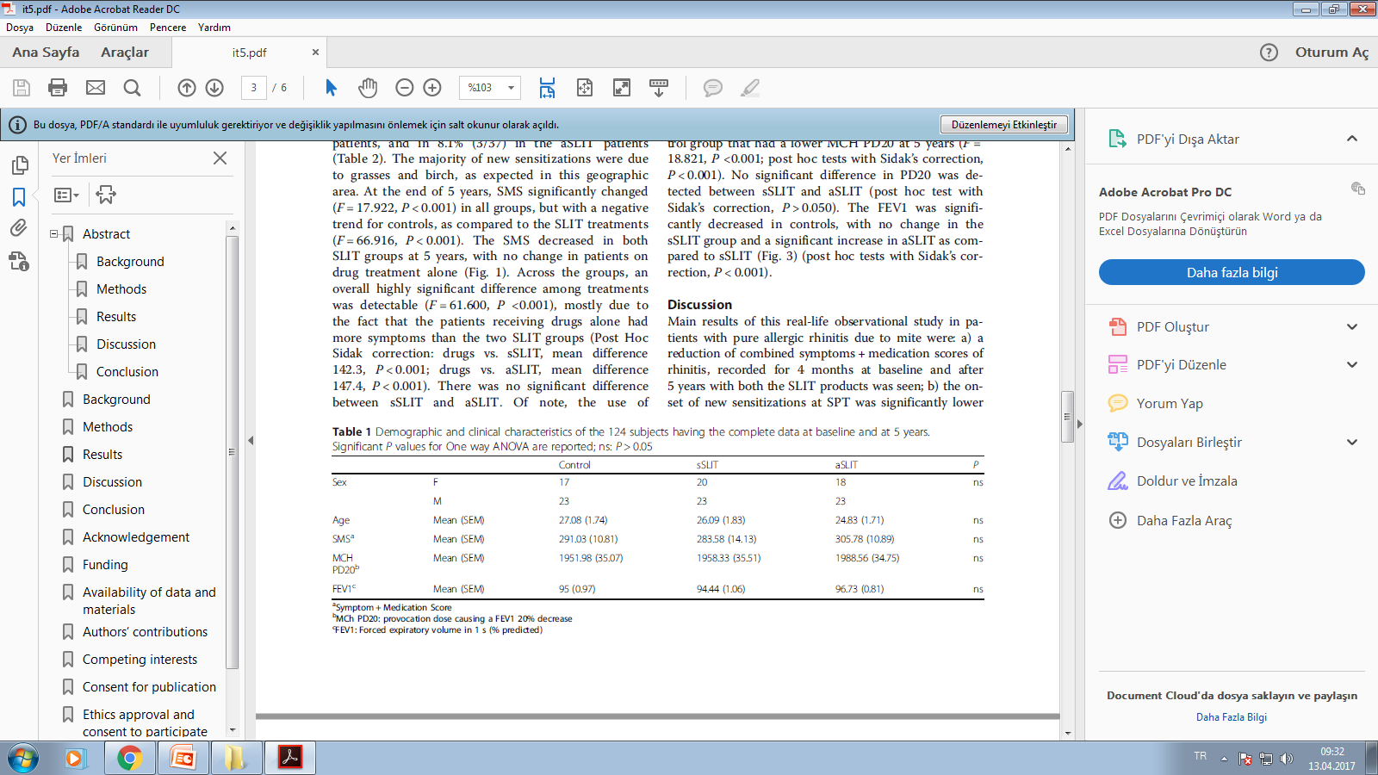
BULGULAR
Notes:
58
58

Slide 59
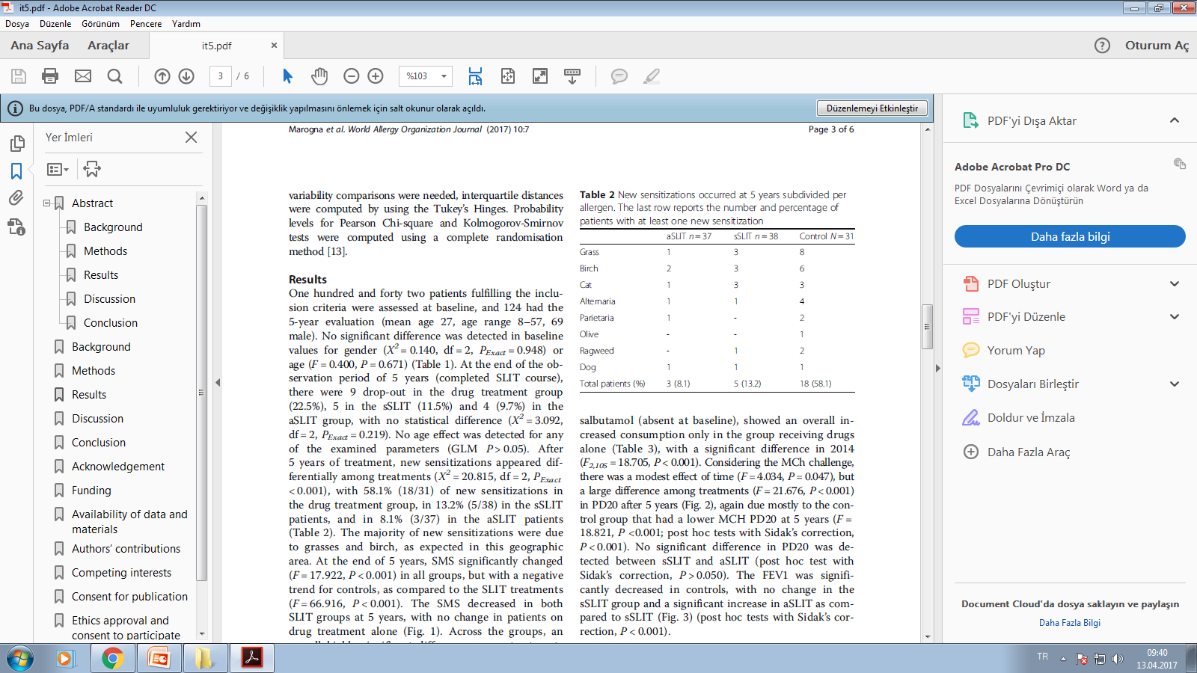
BULGULAR
Notes:
59
59

Slide 60
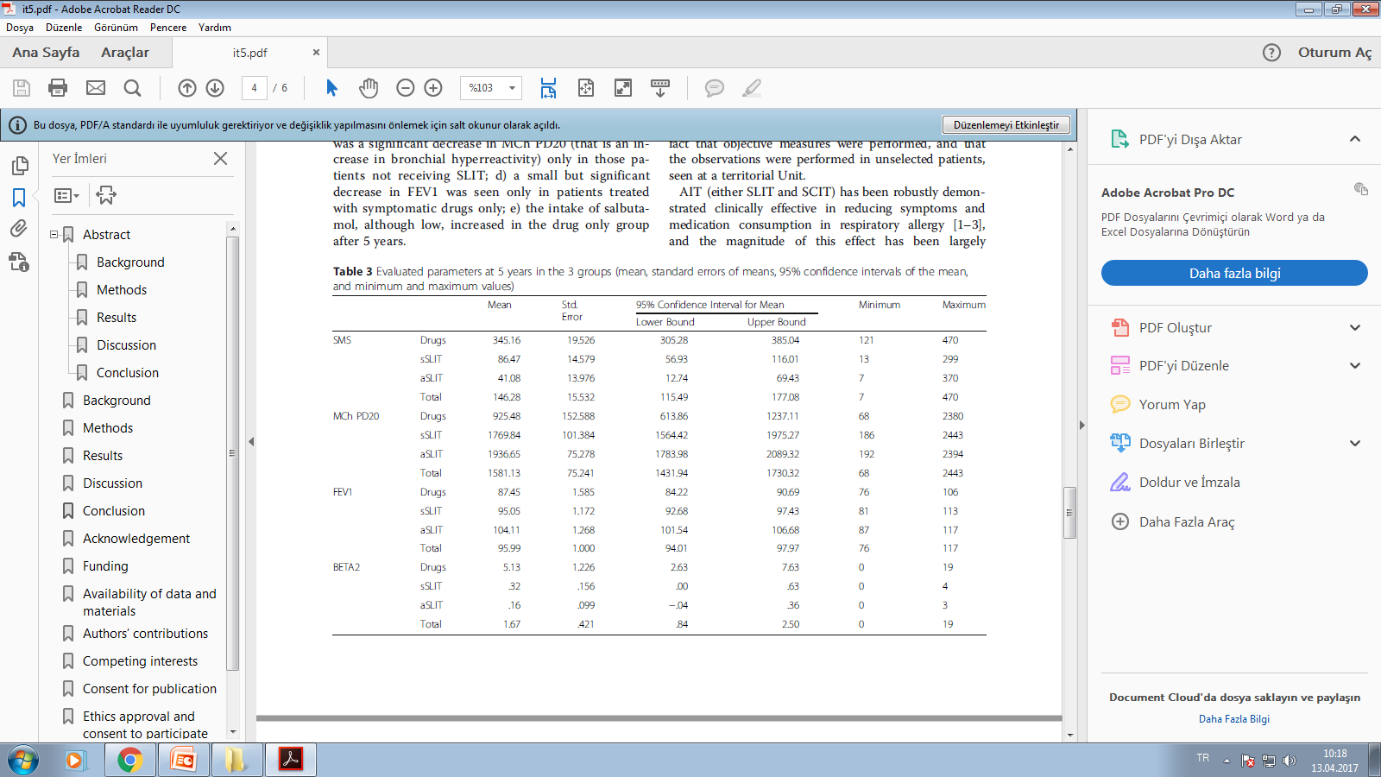
BULGULAR
Notes:
60
60

Slide 61
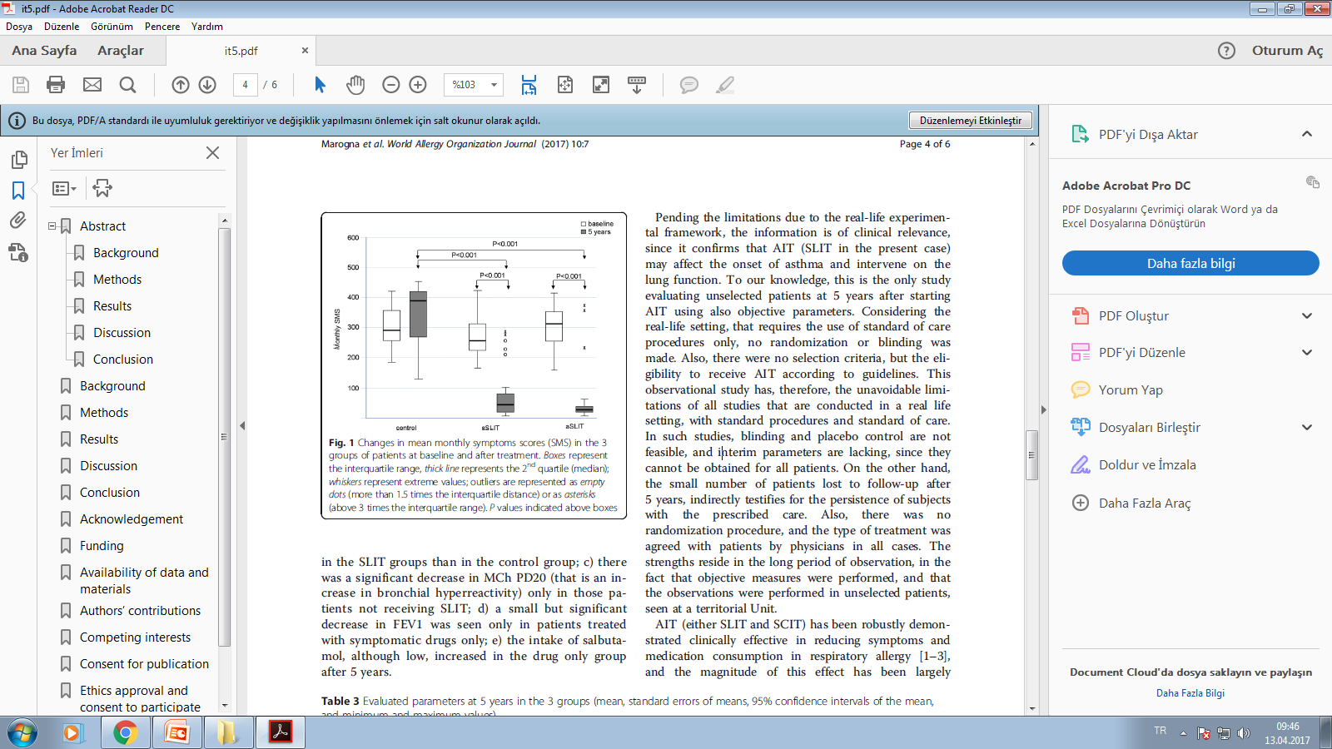
BULGULAR
Notes:
61
61

Slide 62
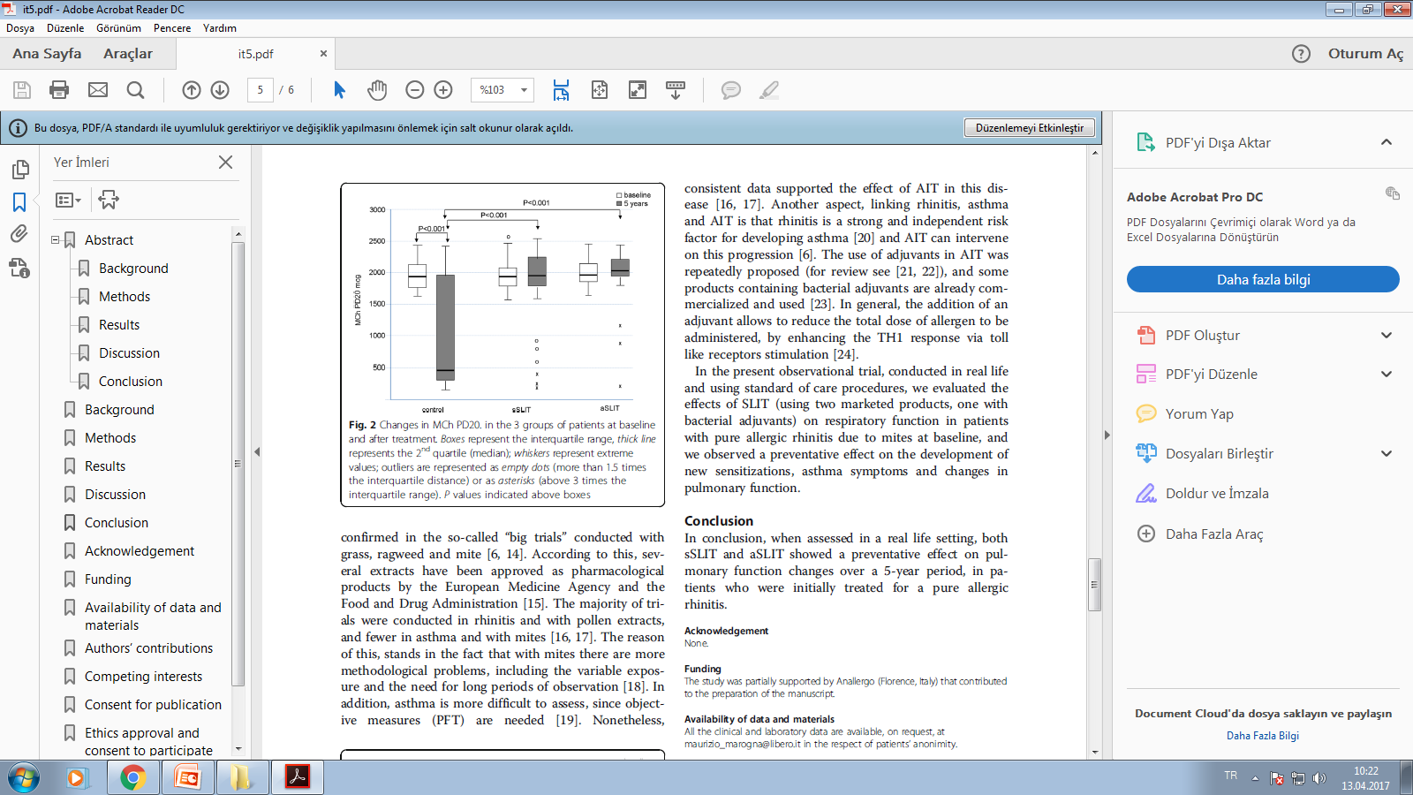
BULGULAR
Notes:
62
62

Slide 63
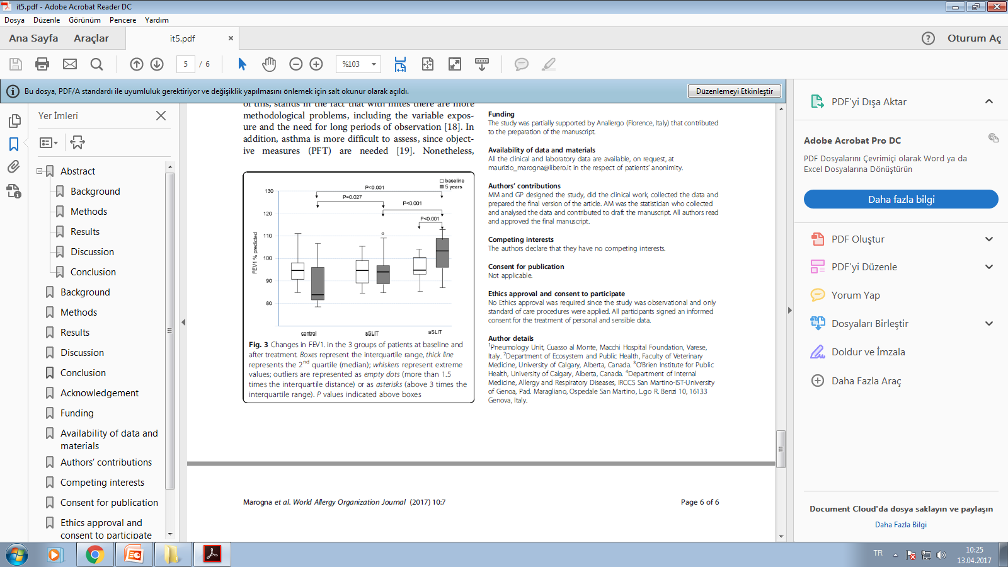
BULGULAR
Notes:
63
63

Slide 64
TARTIŞMA
Çalışma verileri IT’in astım gelişimini ve pulmoner fonksiyonları etkileyebileceğini doğrulaması açısından önemlidir.
Bu çalışma, objektif parametreler kullanılması ve IT başlanmasından 5 yıl sonrasını değerlendirmesi bakımından tektir.
Notes:
64
64

Slide 65
TARTIŞMA
AIT’in solunumsal alerji vakalarında ilaç tüketim ihtiyacını ve klinik semptomları azalttığı güçlü bir şekilde gösterilmiştir.
Bir çok geniş çaplı çalışmada da özellikle ot, akar ve kuş tüyüne bağlı gelişen vakalarda bu olumlu etkiler gösterilmiştir.
Notes:
65
65

Slide 66
TARTIŞMA
Daha önceki çalışmaların birçoğu rinit vakaları ile polen ekstraktları üzerine yapılmış iken çok daha azı akarlar ile astım vakaları üzerine yapılabilmiştir. Çünkü;
  Akarlarla ilgili çalışma yapmanın vakalar arası değişken maruziyet ve daha uzun süre gözlem ihtiyacı gibi yöntemsel zorlukları olması.
  Astım vakalarını değerlendirmenin, SFT gibi objektif ölçümler gerektirdiğinden diğer vakalara göre daha zor olması.
Yine de mevcut veriler AIT’ in astım üzerine de etkili olduğunu desteklemektedir.
Notes:
66
66

Slide 67
TARTIŞMA
AİT’te adjuvan kullanımı birçok yayında önerilmekte ve bakteriyal adjuvan içeren bazı ürünlerin günümüzde halihazırda müstahzarları da bulunmaktadır.
Genelde AIT’e adjuvan eklemek; TH1 cevabını arttırdığından uygulanacak alerjen dozunun azaltılmasını sağlamaktadır.
Notes:
67
67

Slide 68
Sonuç olarak;
Bu çalışma sonucunda; SLIT’in pulmoner fonksiyonları üzerine olan etkileri gözlendi. Bu etkiler;
  Astım semptomları gelişimini önleme
  Yeni sensitizasyon gelişimini önleme
  Pulmoner fonksiyonlarda değişim
Notes:
68
68

